Slide 1
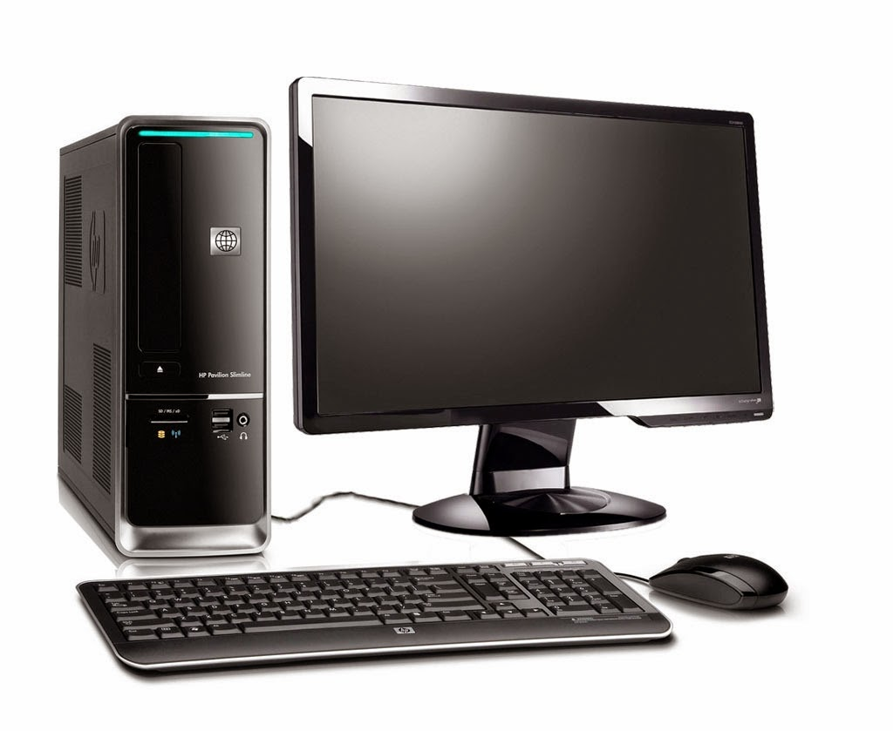
Tema 1: Introducción a los computadores
Unidad 1:
Concepto de computador

Slide 2

Concepto de computador
Concepto de Informática
INFORmación autoMÁTICA
La informática es el conjunto de conocimientos científicos y técnicas
que hacen posible el tratamiento de la información
Incluyendo su adquisición, representación, tratamiento y transmisión
automáticamente
Empleando máquinas denominadas ordenadores o computadores

Slide 3
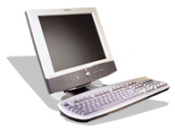
Concepto de computador
Definición
Máquina que
acepta datos de entrada
efectúa con ellos unas operaciones
y produce resultados de salida
todo ello sin intervención de un operador humano
ENTRADAS
SALIDAS
datos e instrucciones
resultados
COMPUTADOR

Slide 4
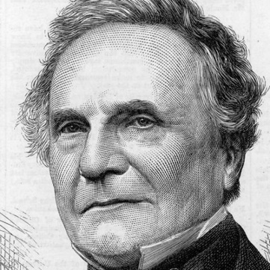

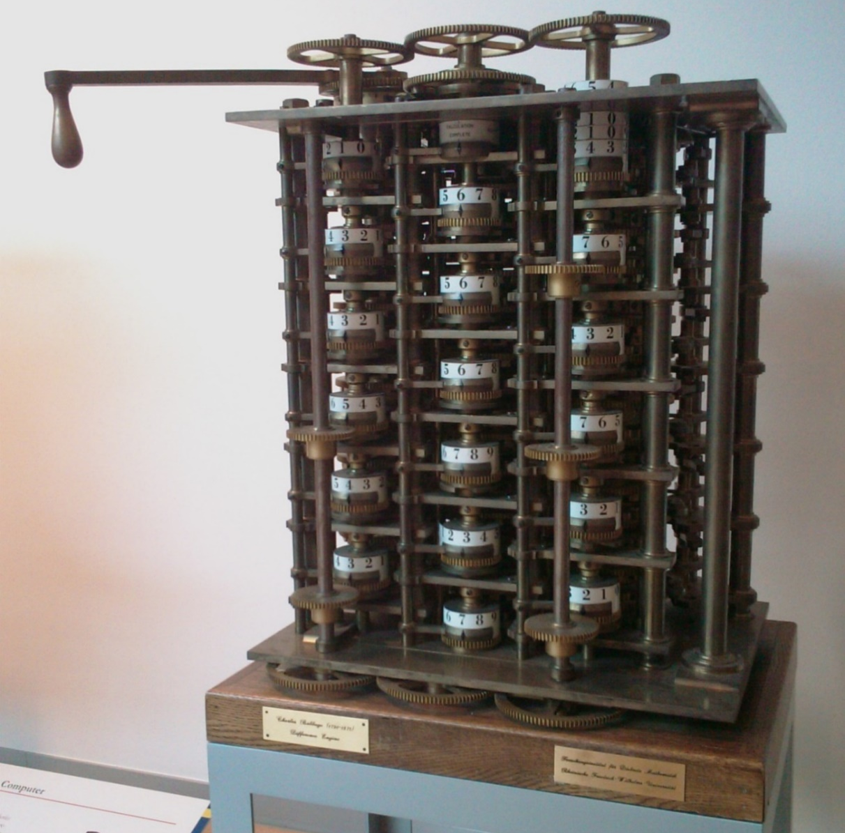
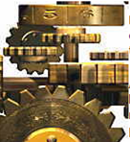
Breve historia
1824-1833: Máquina diferencial (Charles Babbage)
Primera calculadora mecánica capaz de encadenar varias operaciones automáticamente
Construida a base de
Ejes
Engranajes
Poleas

Slide 5
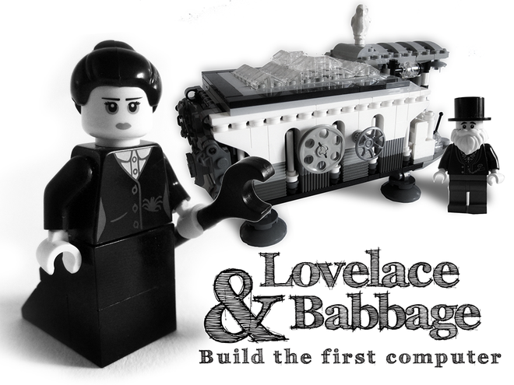
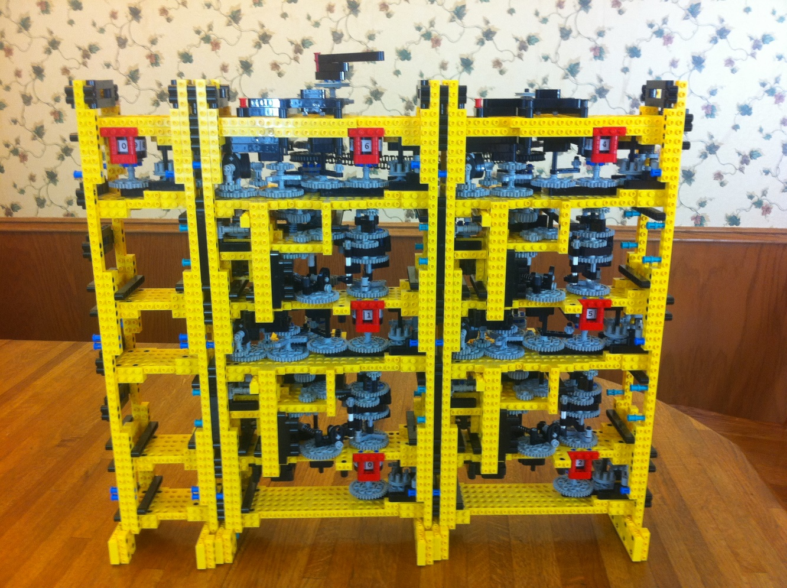
Breve historia
1824-1833: Máquina diferencial (Charles Babbage)
Babbage no pudo terminarla
Al no disponer de métodos de fabricación precisos en su época
Hoy en día es cosa de niños

Slide 6
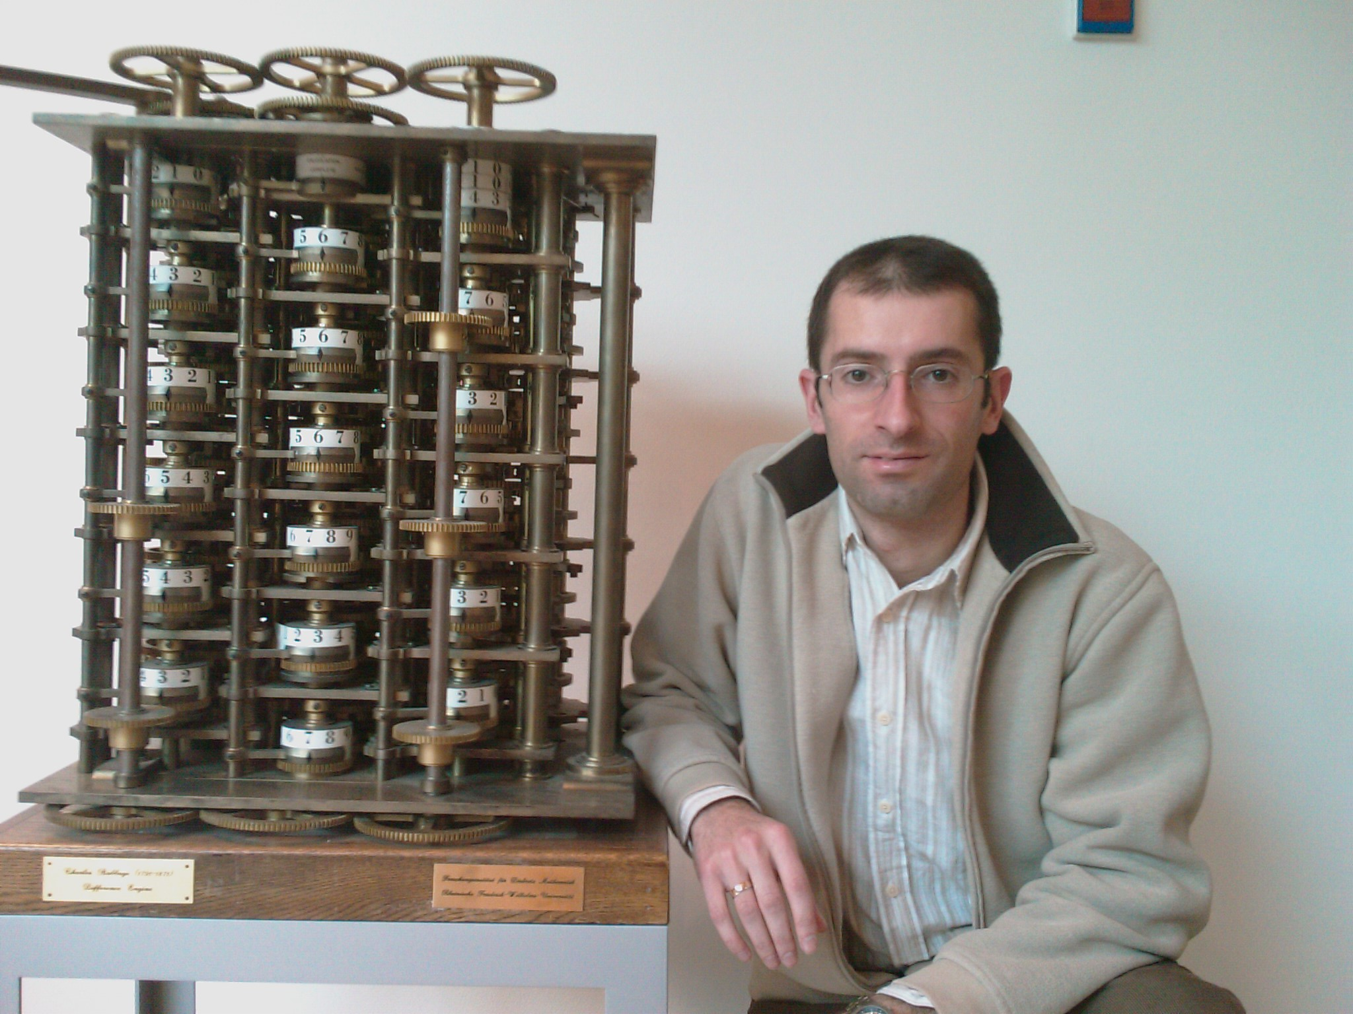
Breve historia
1824-1833: Máquina diferencial (Charles Babbage)

Slide 7
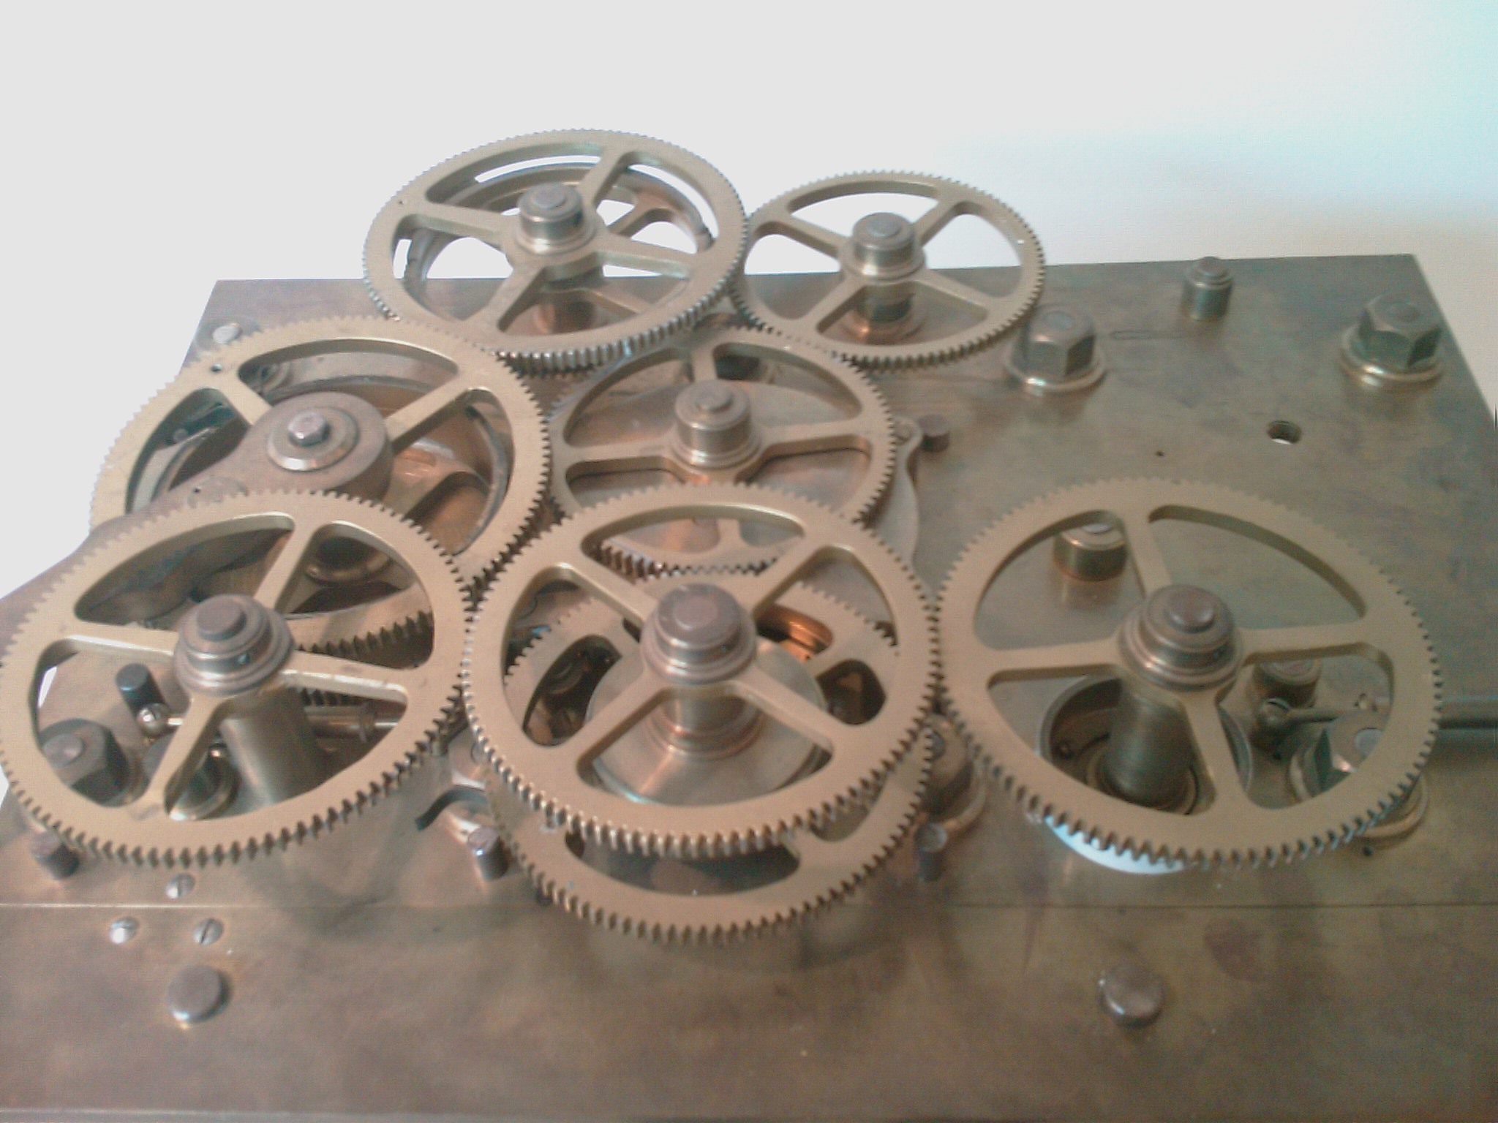
Breve historia
1824-1833: Máquina diferencial (Charles Babbage)

Slide 8
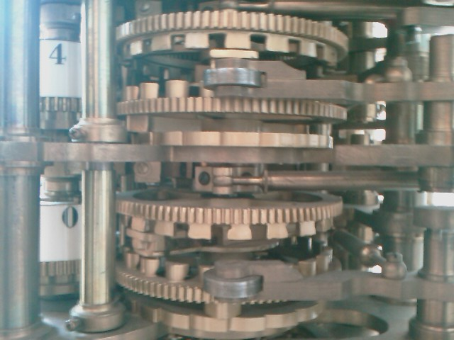
Breve historia
1824-1833: Máquina diferencial (Charles Babbage)

Slide 9
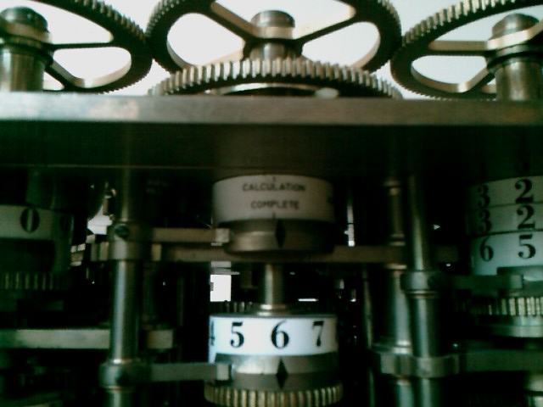
Breve historia
1824-1833: Máquina diferencial (Charles Babbage)

Slide 10
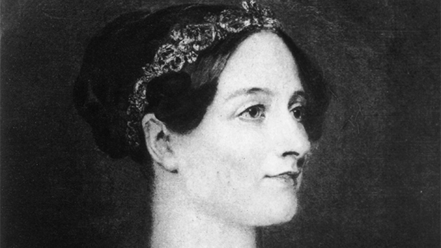
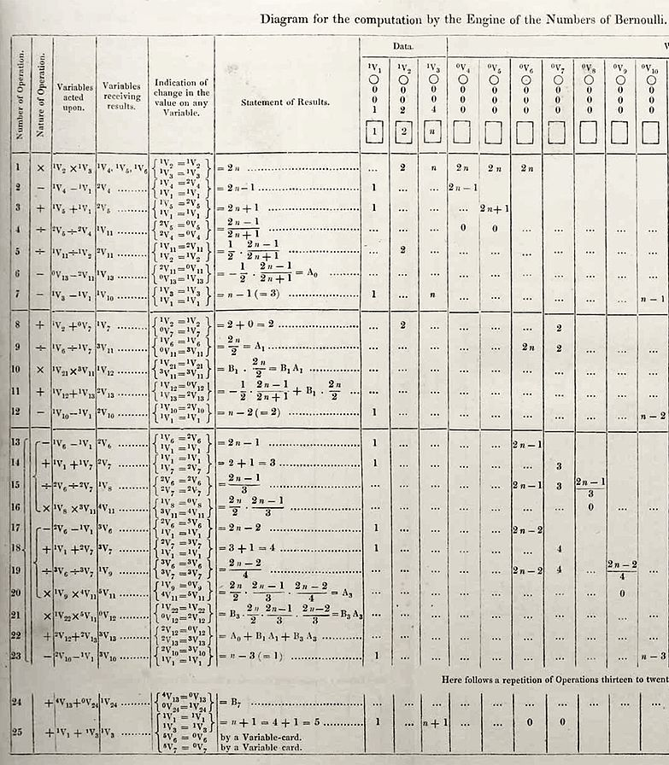
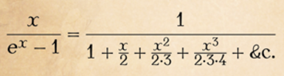
Breve historia
1843: Notas
Publicadas en la revista Scientific Memoirs (A.A.L.)
Augusta Ada King, Condesa de Lovelace
Manual de instrucciones de la máquina de Babbage
Recoge el considerado primer programa de la historia
Implementación de los números de Bernoulli
“I want to put in something about Bernoulli’s Number, in one of my Notes, as an example of how an explicit function may be worked out by the engine, without having been worked out by human head and hands first.”

Slide 11
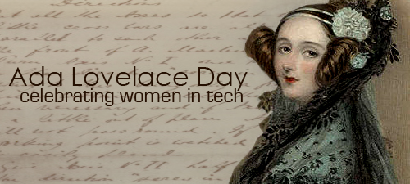
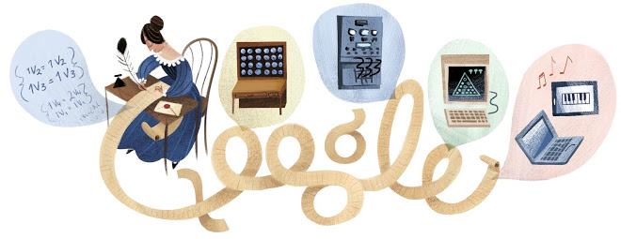
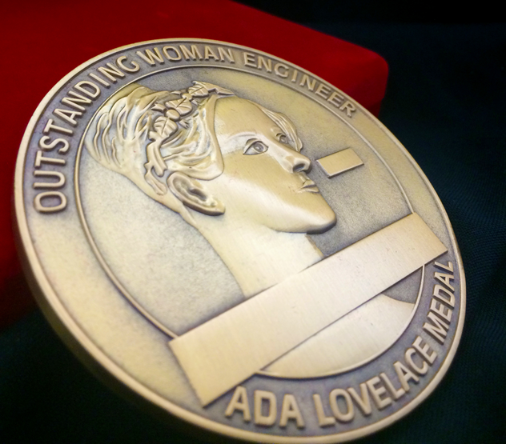
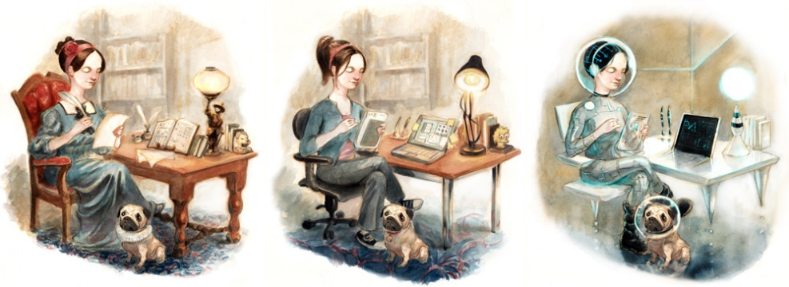
Breve historia
Ada Lovelace
Lenguaje de programación Ada
Departamento de defensa USA
Google Doodle
10/12/2012
Lovelace Medal
British Computer Society
desde 1998

Slide 12

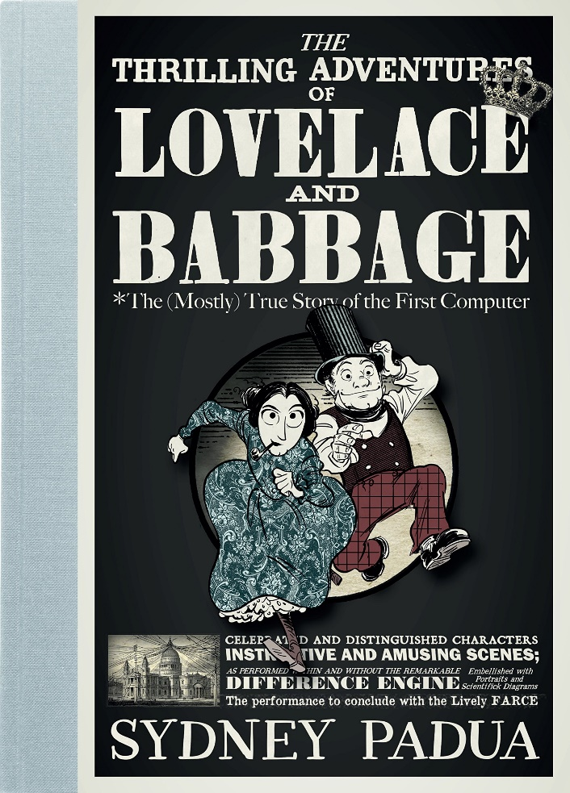
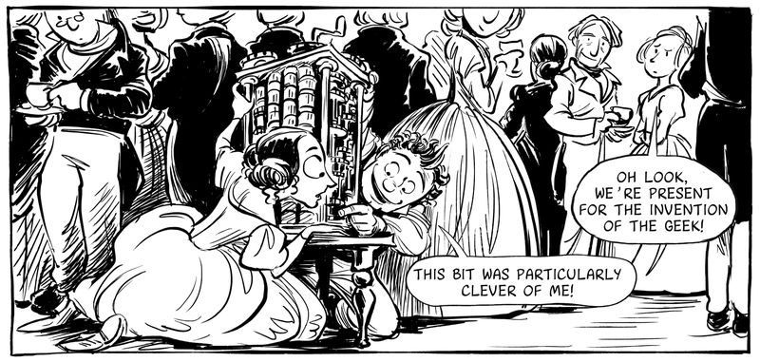
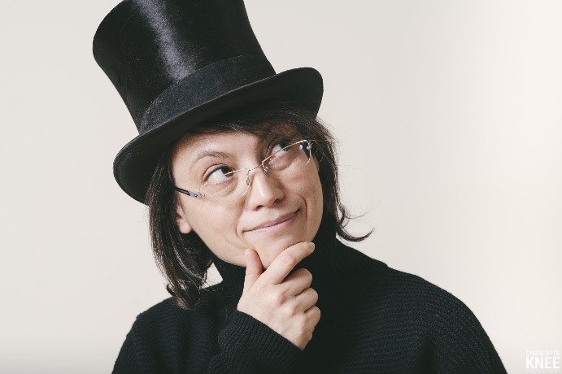
Breve historia

Slide 13
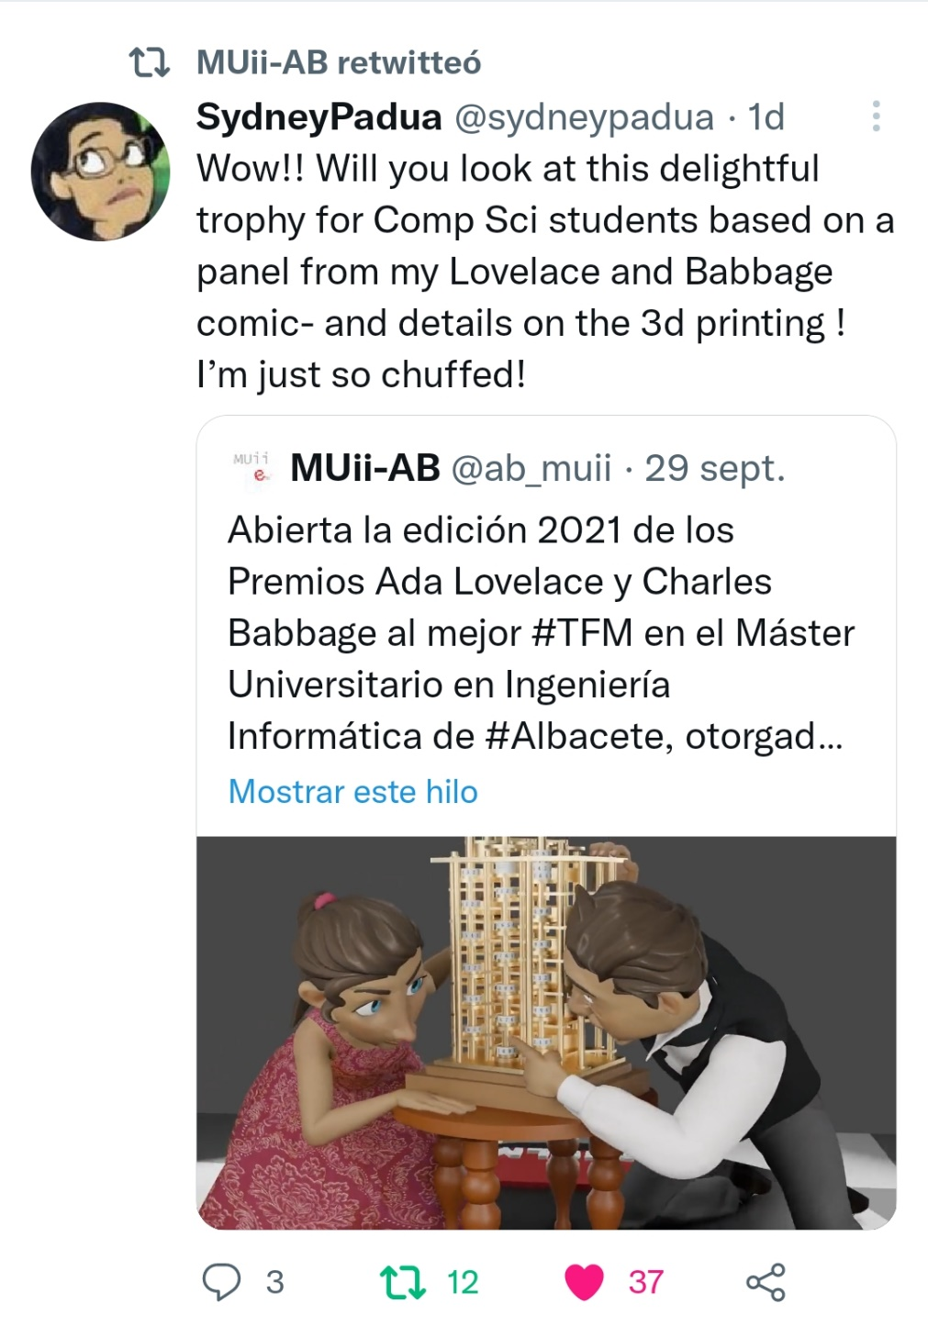
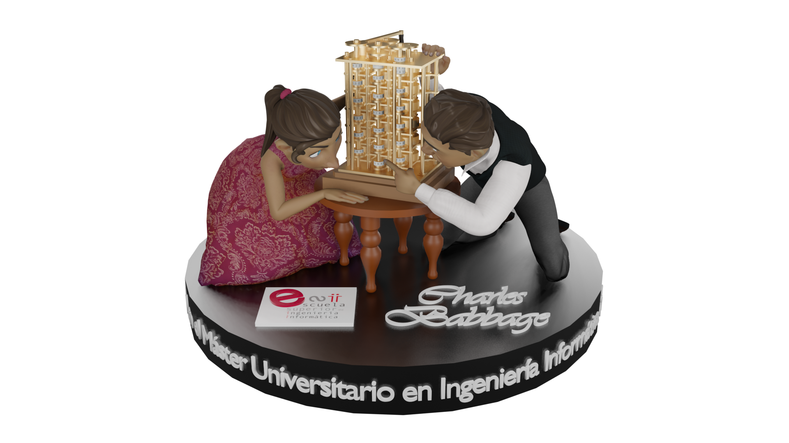



Breve historia
Premios al mejor TFM del MUii

Slide 14
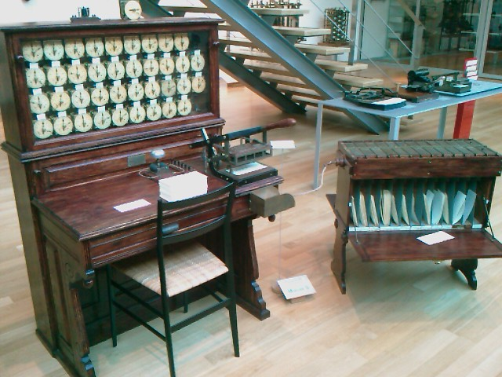
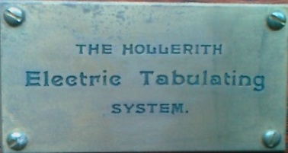
Breve historia
1880: Máquina para hacer el censo de EEUU (Herman Hollerit)
Esta máquina procesa texto a partir de tarjetas perforadas

Slide 15
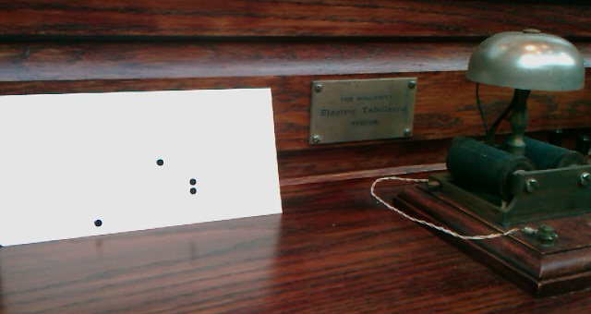

Slide 16
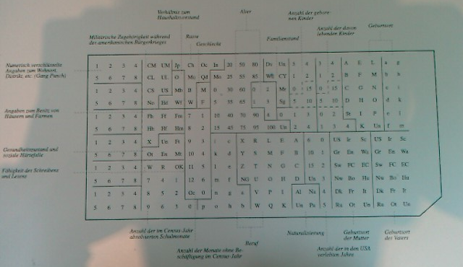

Slide 17
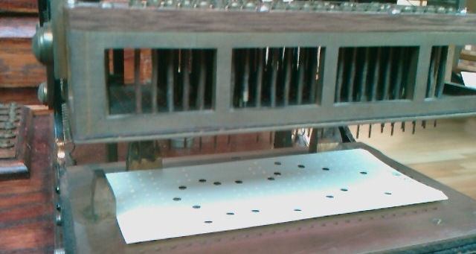

Slide 18
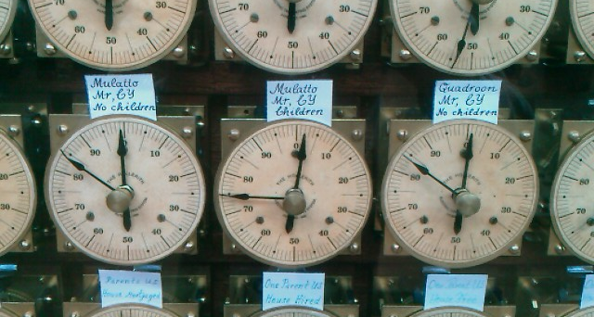

Slide 19
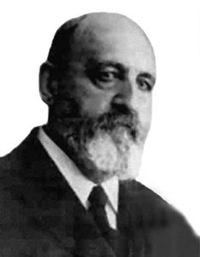
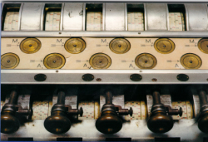
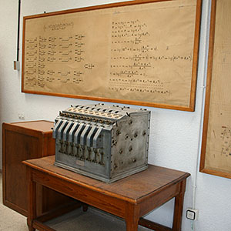
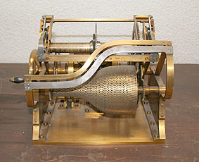
Breve historia
1893: Máquina algebraica (Torres Quevedo)
Calculadora analógica que resuelve ecuaciones
de 8 términos
con precisión de milésimas
Husillo sin fin

Slide 20
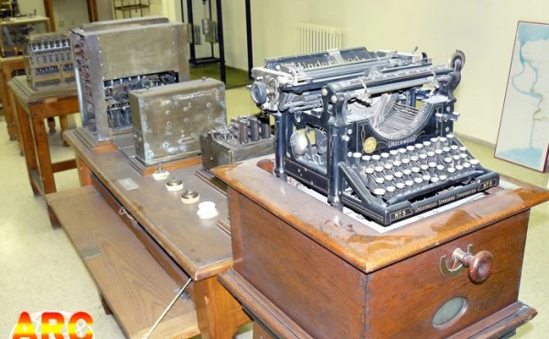
Breve historia
1920: Aritmómetro electromecánico (Torres Quevedo)
Primera calculadora digital de la historia
Fabricada con relés
“... mi aparato está fundado en los mismos principios que el de Thomas de Colmar pero difiere completamente en su funcionamiento. En el mío todos los movimientos son automáticos y es de la forma de automatizarlos de lo que os voy a hablar hoy..”.

Slide 21
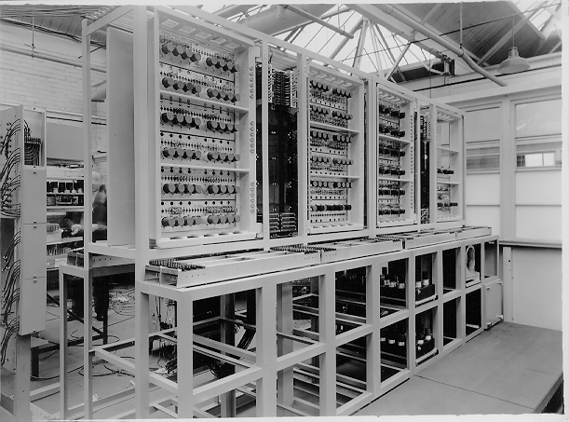
Breve historia
1940-1944: Harvard Mark I
Impulsados por ganar la 2ª Guerra Mundial, USA construye un computador de
15x2.5 metros
5 toneladas
800 km. de cables

Slide 22
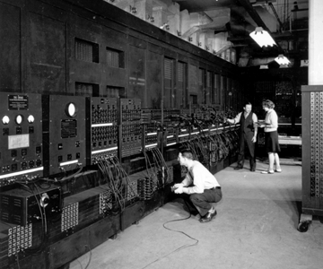
Breve historia
1943-1955: ENIAC
E lectronic
N umerical
I ntegrator
A nd
C omputer

Slide 23
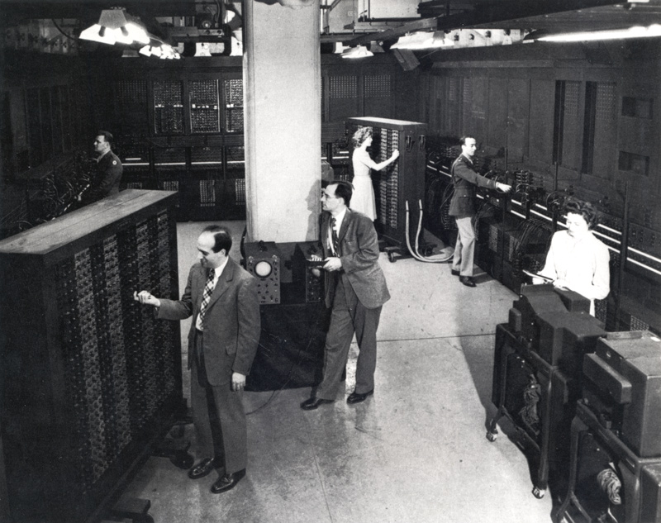
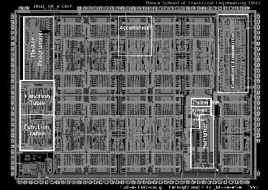
Breve historia
1943-1955: ENIAC
140m2
80 toneladas
140 Kwatios de consumo
Chip que implementa una
réplica moderna del ENIAC
7.44 x 5.29mm

Slide 24
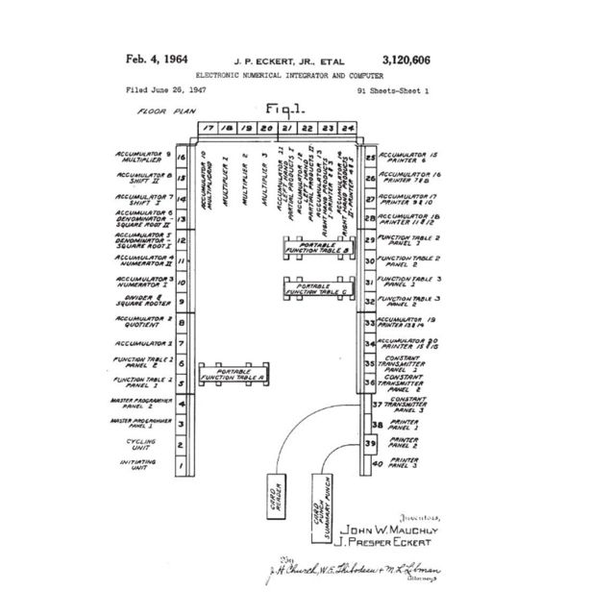
Breve historia
1943-1955: ENIAC
40 unidades
20 acumuladores
Multiplicadores
Divisores
Divisor de raíz cuadrada
5000 sumas/segundo

Slide 25
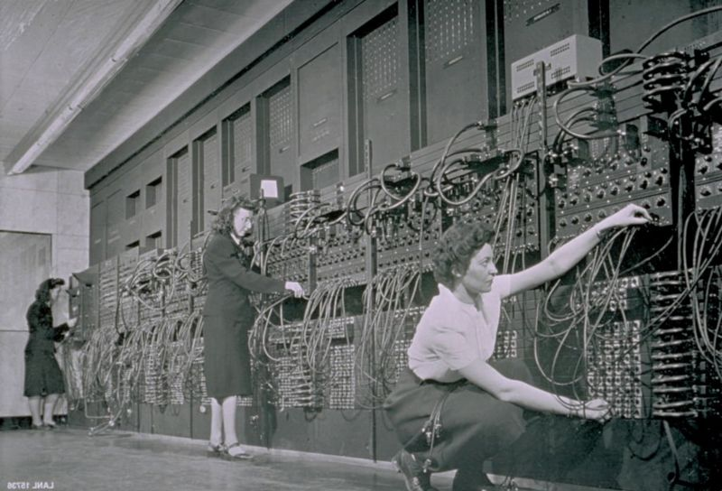
Breve historia
1943-1955: ENIAC
Los programas se introducían en el computador manualmente
Había un panel frontal de conexiones
Se programaba conectando cables

Slide 26
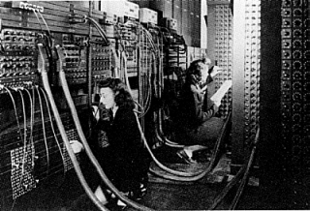
Breve historia
1943-1955: ENIAC
Después pasó a ser programado por interruptores

Slide 27
Breve historia
1943-1955: ENIAC
En 1945 se incorporó una unidad que permitía memorizar instrucciones
La memoria se construye con 18.000 válvulas de vacío

Slide 28
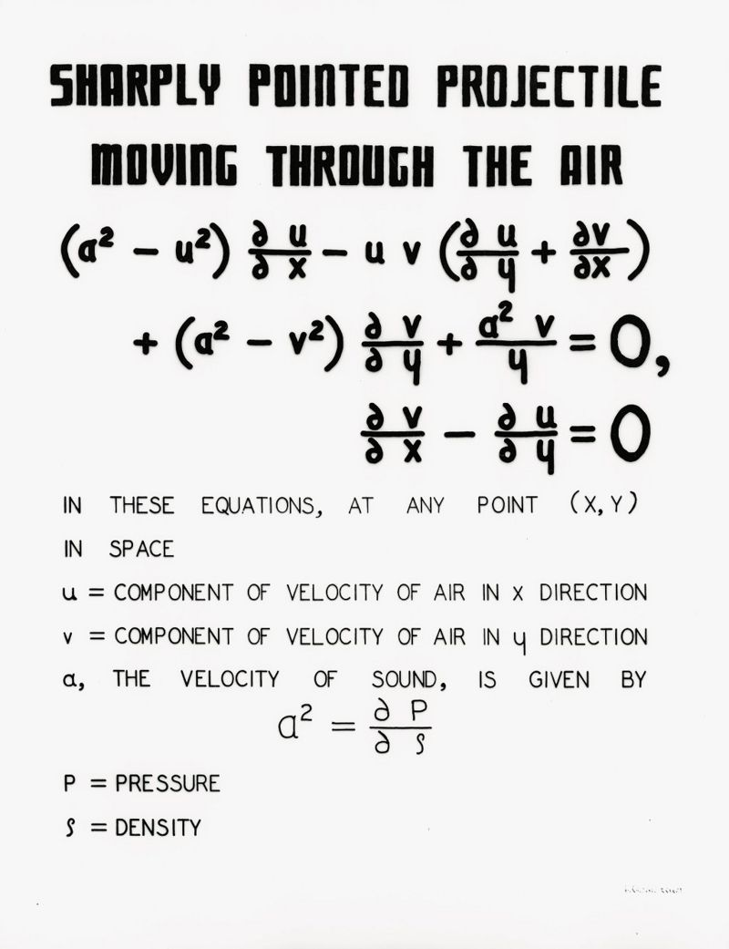
Breve historia
1943-1955: ENIAC
Se aplicó en tablas de trayectorias de cañones
Demasiado tarde para la guerra
Cuando se apagó en 1955, ENIAC había realizado más operaciones en una década, que la humanidad en su historia anterior

Slide 29
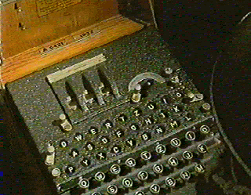
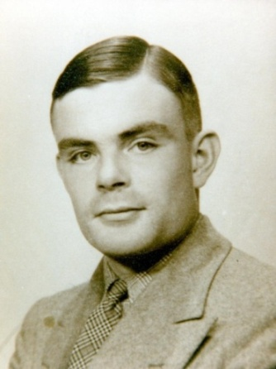
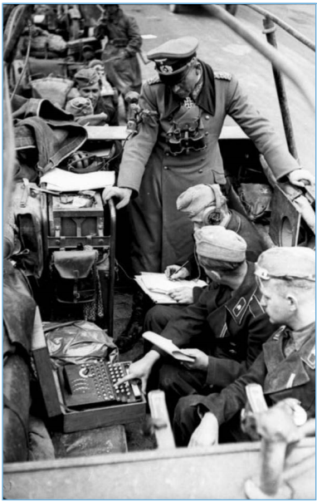
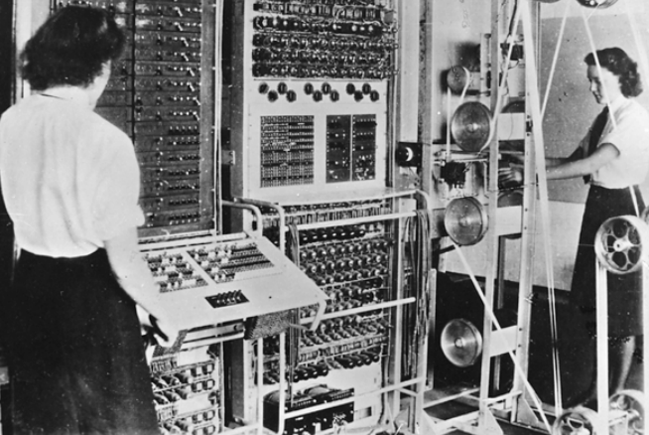
Breve historia
1943: Colossus “La bomba”
Alan Turing
Máquina utilizada por Gran Bretaña para decodificar los códigos de comunicación Enigma alemanes durante la 2ª Guerra Mundial
Capaz de procesar 25 caracteres/segundo
Codificador alemán Enigma

Slide 30
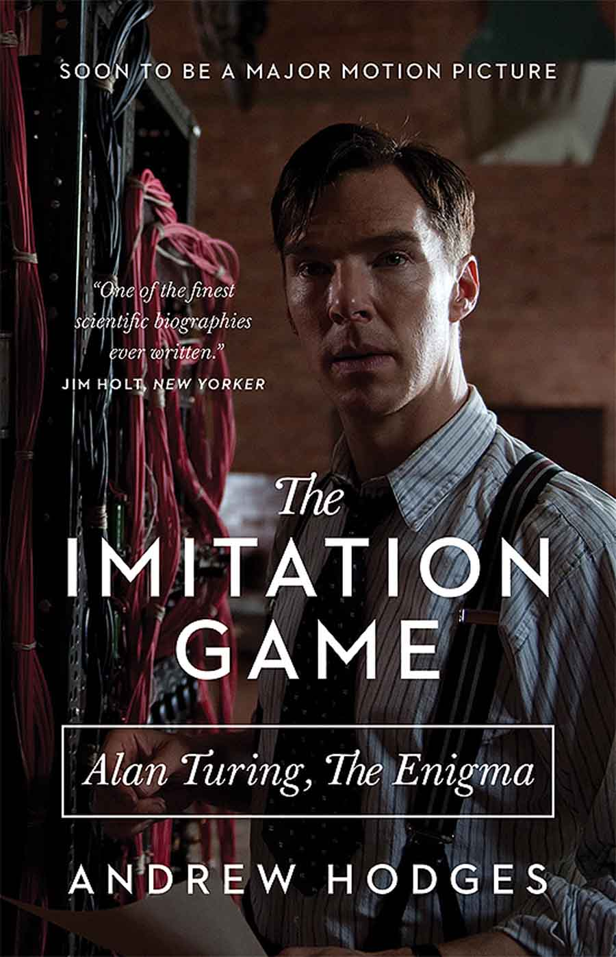
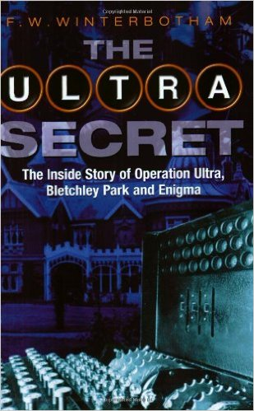
Breve historia
1943: Colossus
Ultrasecreto
The Imitation Game
Descifrando enigma

Slide 31
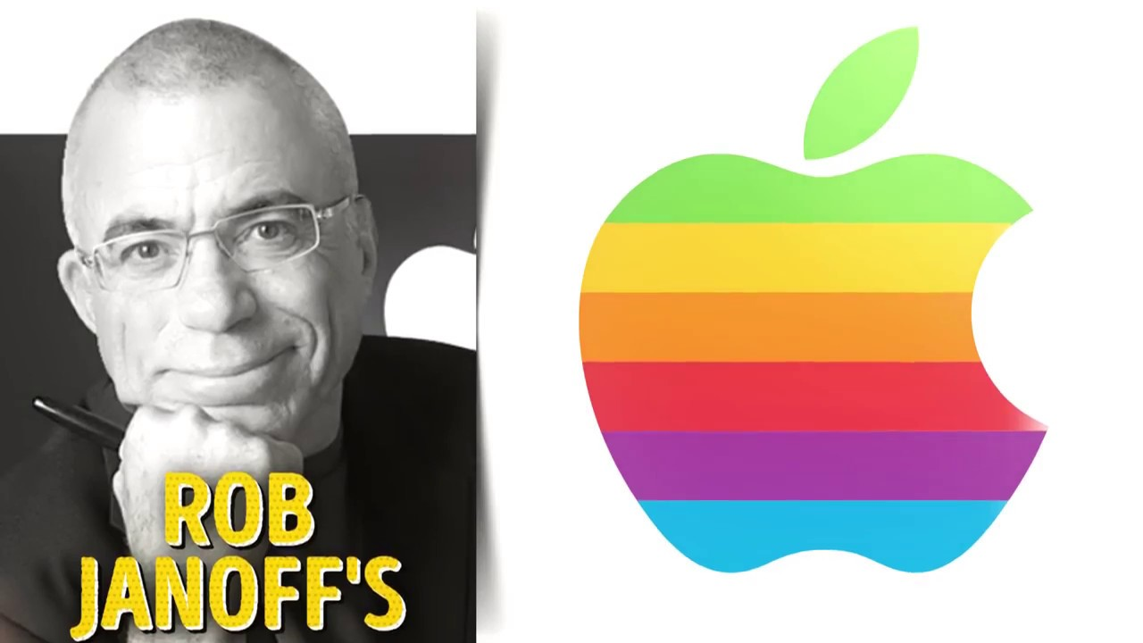
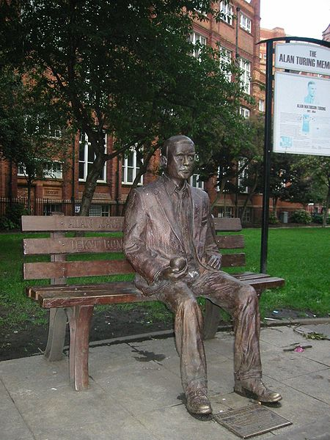


Breve historia
1943: Colossus
Alan Turing

Slide 32


Breve historia
1945: John von Neumann diseña el EDVAC
Varias unidades funcionales independientes conectadas
Una memoria almacena programas y datos
Los programas pasan a ser almacenados
No cableados

Slide 33




Breve historia
1947: Harvard Mark II
Incorporaba en hardware varias funciones,
Raíz/Cuadrado
Logaritmo/ exponencial
funciones trigonométricas
Grace Hopper

Slide 34

Breve historia
William Shockley (Laboratorios Bell)
1947: Se inventa el transistor
Reemplaza a las válvulas de vacío
Más integrables
Más pequeños
Menor disipación de calor
Más baratos
Hechos de silicio (arena)

Slide 35

Breve historia
1947: Transistor

Slide 36

Breve historia
1947: Transistor

Slide 37


Breve historia
1947-49: EDSAC
Maurice Wilkes desarrolla el primer ordenador con un programa totalmente almacenado por medios electrónicos

Slide 38




Breve historia
1947-49: EDSAC
Maurice Wilkes
Premio ACM Turing (1967)
Falleció en 2010 (97 años)

Slide 39

Breve historia
1947-49: EDSAC
Maurice Wilkes
6th International Symposium on High Performance Computer Architecture
8-12 de enero de 2000
Toulouse (Francia)

Slide 40

Breve historia
1947: UNIVAC
UNIVersal Automatic Computer
Primer ordenador comercial
Se vendieron 46 máquinas a más de 1 millón de dólares cada una
Realizaba 1905 operaciones por segundo

Slide 41


Breve historia
1952: Von Neumann completa el EDVAC
4000 válvulas de vacío
Memoria de 1024 palabras de 44 bits
Simulador de EDVAC

Slide 42


Breve historia
1958: Se inventa el circuito integrado
Jack Kilby
Placa de germanio con
1 transistor
3 resistencias
1 condensador
impresos por fotolitografía

Slide 43





Breve historia
1960: Apollo Guidance Computer
MIT
2800 chips
2 puertas NOR
RAM
2Kpalabras
16 bits
ROM
36Kpalabras

Slide 44




Breve historia
1960: Apollo Guidance Computer
Margaret Hamilton
Directora de la división de Ingeniería de Software en MIT
1986 Augusta Ada Lovelace Award
2003 NASA Exceptional Space Act Award
2016 Medalla Presidencial de la Libertad

Slide 45




Breve historia
1960: Apollo Guidance Computer
Katherine Johnson
La calculadora humana

Slide 46

Breve historia
Generaciones

Slide 47




Concepto de computador
La ley de Moore
Gordon Moore
Cofundador de Intel
El número de transistores integrables en un chip se duplica
cada año (1965)
cada 2 años” (1975)

Slide 48

Concepto de computador
La ley de Moore

Slide 49

Concepto de computador
La ley de Moore

Slide 50



La ley de Moore

Slide 51




La ley de Moore
Ejemplo
PlayStation 3
Cell Processor

Slide 52



Fabricación de microchips
El procesador (por fuera)

Slide 53

Fabricación de microchips
El procesador (por fuera)

Slide 54


Fabricación de microchips
El procesador (entrando)

Slide 55

Fabricación de microchips
El procesador (entrando)

Slide 56


Fabricación de microchips

Slide 57



Fabricación de microchips

Slide 58

Fabricación de microchips
TWINSCAN EXE:5000 (fabricado por ASML)
Basada en fotolitografía
La más sofisticada
Chips de 2 nm
Mas de 200 obleas/hora
(y cara) que existe
350 millones de €
Más de 100.000 piezas
3000 cables
40.000 pernos
2 km de conexiones eléctricas

Slide 59

Fabricación de microchips

Slide 60



Fabricación de microchips

Slide 61

Fabricación de microchips

Slide 62

Fabricación de microchips

